Slide 1
Презентация к лабораторной работе 7
Простейший шаблон Аконздо Жордани Лади Гаэл.

Slide 2
Информация

Slide 3
Докладчик
Акондзо Жордани Лади Гаэл
Студент 3-го курса
Группа НКНбд-01-21
Российский университет дружбы народов
1032215649
https://github.com/Jordaniakondzo

Slide 4
Вводная часть

Slide 5
Актуальность
Конкуренция – это элемент рыночного механизма, форма взаимодействия рыночных субъектов, их экономического соперничества за наиболее выгодные условия производства, купли и продажи товаров, условия предложения капитала, источники сырья, рынки сбыта и др.
Для построения модели конкуренции хотя бы двух фирм необходимо рассмотреть модель одной фирмы. Вначале рассмотрим модель фирмы, производящей продукт долговременного пользования, когда цена его определяется балансом спроса и предложения. Примем, что этот продукт занимает определенную нишу рынка и конкуренты в ней отсутствуют.

Slide 6
Цели
Рассмотреть две фирмы, производящие взаимозаменяемые товары одинакового качества и находящиеся в одной рыночной нише
Рассмотреть модель, когда, помимо экономического фактора влияния, используются еще и социально-психологические факторы – формирование общественного предпочтения одного товара другому, не зависимо от их качества и цены
Построить графики изменения оборотных средств фирмы 1 и фирмы 2 без учета постоянных издержек и с веденной нормировкой для случая 1
Построить графики изменения оборотных средств фирмы 1 и фирмы 2 без учета постоянных издержек и с веденной нормировкой для случая 2

Slide 7
Задачи
Случай 1. Рассмотрим две фирмы, производящие взаимозаменяемые товары одинакового качества и находящиеся в одной рыночной нише. Считаем, что в рамках нашей модели конкурентная борьба ведётся только рыночными методами. То есть, конкуренты могут влиять на противника путем изменения параметров своего производства: себестоимость, время цикла, но не могут прямо вмешиваться в ситуацию на рынке («назначать» цену или влиять на потребителей каким-либо иным способом.) Будем считать, что постоянные издержки пренебрежимо малы, и в модели учитывать не будем. В этом случае динамика изменения объемов продаж фирмы 1 и фирмы 2 описывается следующей системой уравнений:
$$\frac{∂M_{1}}{∂θ}=M_{1}−\frac{b}{c_{1}}M_{1}M_{2}−\frac{a_{1}}{c_{1}}M_{1}^{2};\frac{∂M_{2}}{∂θ}=\frac{c_{2}}{c_{1}}M_{2}−\frac{b}{c_{1}}M_{1}M_{2}−\frac{a_{2}}{c_{1}}M_{2}^{2}$$
где
$$a_{1}=\frac{p_{cr}}{τ_{1}^{2}{\tilde{p}}_{1}^{2}Nq},a_{2}=\frac{p_{cr}}{τ_{2}^{2}{\tilde{p}}_{2}^{2}Nq},b=\frac{p_{cr}}{τ_{1}^{2}{\tilde{p}}_{1}^{2}τ_{2}^{2}{\tilde{p}}_{2}^{2}Nq},c_{1}=\frac{p_{cr}−{\tilde{p}}_{1}}{τ_{1}{\tilde{p}}_{1}},c_{2}=\frac{p_{cr}−{\tilde{p}}_{2}}{τ_{2}{\tilde{p}}_{2}}$$
Также введена нормировка
$$t=c_{1}θ$$
Случай 2. Рассмотрим модель, когда, помимо экономического фактора влияния (изменение себестоимости, производственного цикла, использование кредита и т.п.), используются еще и социально-психологические факторы – формирование общественного предпочтения одного товара другому, не зависимо от их качества и цены. В этом случае взаимодействие двух фирм будет зависеть друг от друга, соответственно коэффициент перед
$$M_{1}M_{2}$$
будет отличаться. Пусть в рамках рассматриваемой модели динамика изменения объемов продаж фирмы 1 и фирмы 2 описывается следующей системой уравнений:
$$\frac{∂M_{1}}{∂θ}=M_{1}−\left(\frac{b}{c_{1}}+0.00044\right)M_{1}M_{2}−\frac{a_{1}}{c_{1}}M_{1}^{2};\frac{∂M_{2}}{∂θ}=\frac{c_{2}}{c_{1}}M_{2}−\frac{b}{c_{1}}M_{1}M_{2}−\frac{a_{2}}{c_{1}}M_{2}^{2}$$
Для обоих случаев рассмотрим задачу со следующими начальными условиями и параметрами:
$$M_{0}^{1}=7.7,M_{0}^{2}=9.7,p_{cr}=47,N=50,q=1,τ_{1}=33,τ_{2}=27,{\tilde{p}}_{1}=9.7,{\tilde{p}}_{2}=11.7$$
Замечание: Значения
$$p_{cr},{\tilde{p}}_{1},_{2},N$$
указаны в тысячах единиц, а значения
$$M_{1},_{2}$$
указаны в млн. единиц.
Обозначения:
$$N$$
– число потребителей производимого продукта
$$τ$$
– длительность производственного цикла
$$p$$
– рыночная цена товара
$$\tilde{p}$$
– себестоимость продукта, то есть переменные издержки на производство единицы продукции
$$q$$
– максимальная потребность одного человека в продукте в единицу времени
$$θ=\frac{t}{c_{1}}$$
– безразмерное время
1.Постройте графики изменения оборотных средств фирмы 1 и фирмы 2 без учета постоянных издержек и с веденной нормировкой для случая 1.
2.Постройте графики изменения оборотных средств фирмы 1 и фирмы 2 без учета постоянных издержек и с веденной нормировкой для случая 2.

Slide 8
Содержание исследования
Рассмотреть модель конкуренции двух фирм
Научиться строить графики изменения оборотных средств с помощью OpenModelica
Применение полученных знаний на практике в дальнейшем

Slide 9
Полученные график

Slide 10
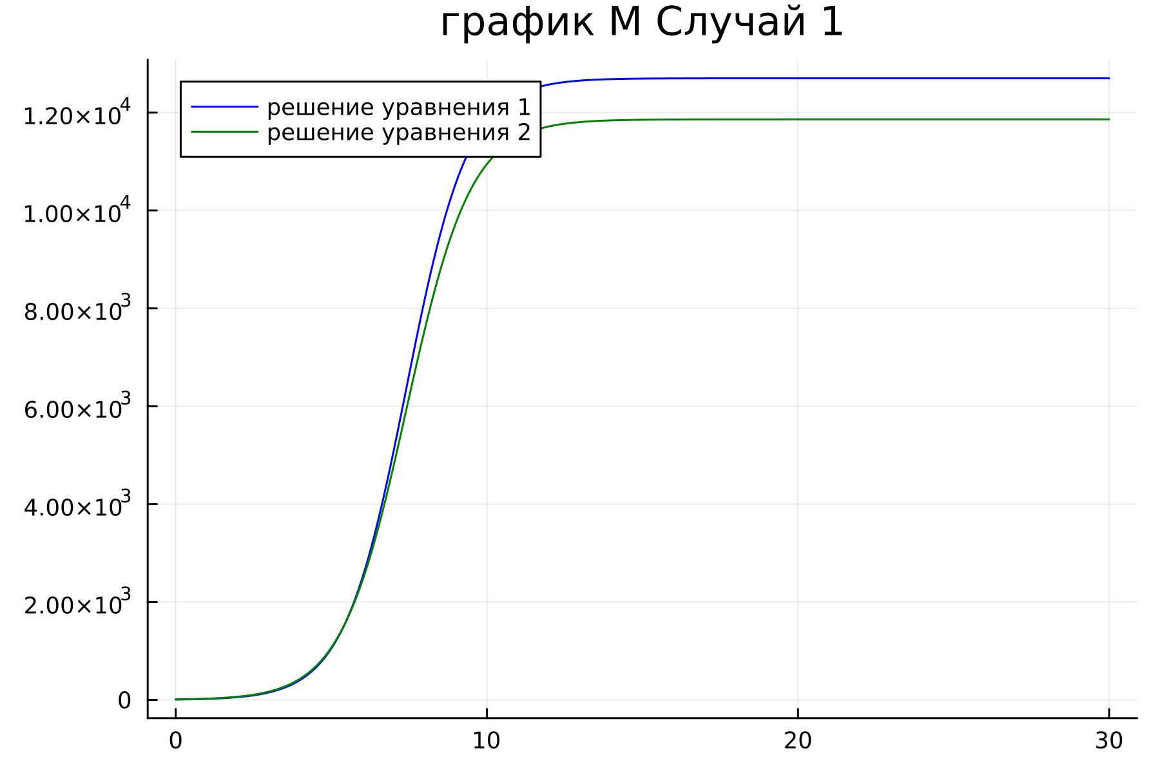
График для случая 1
рис2

Slide 11
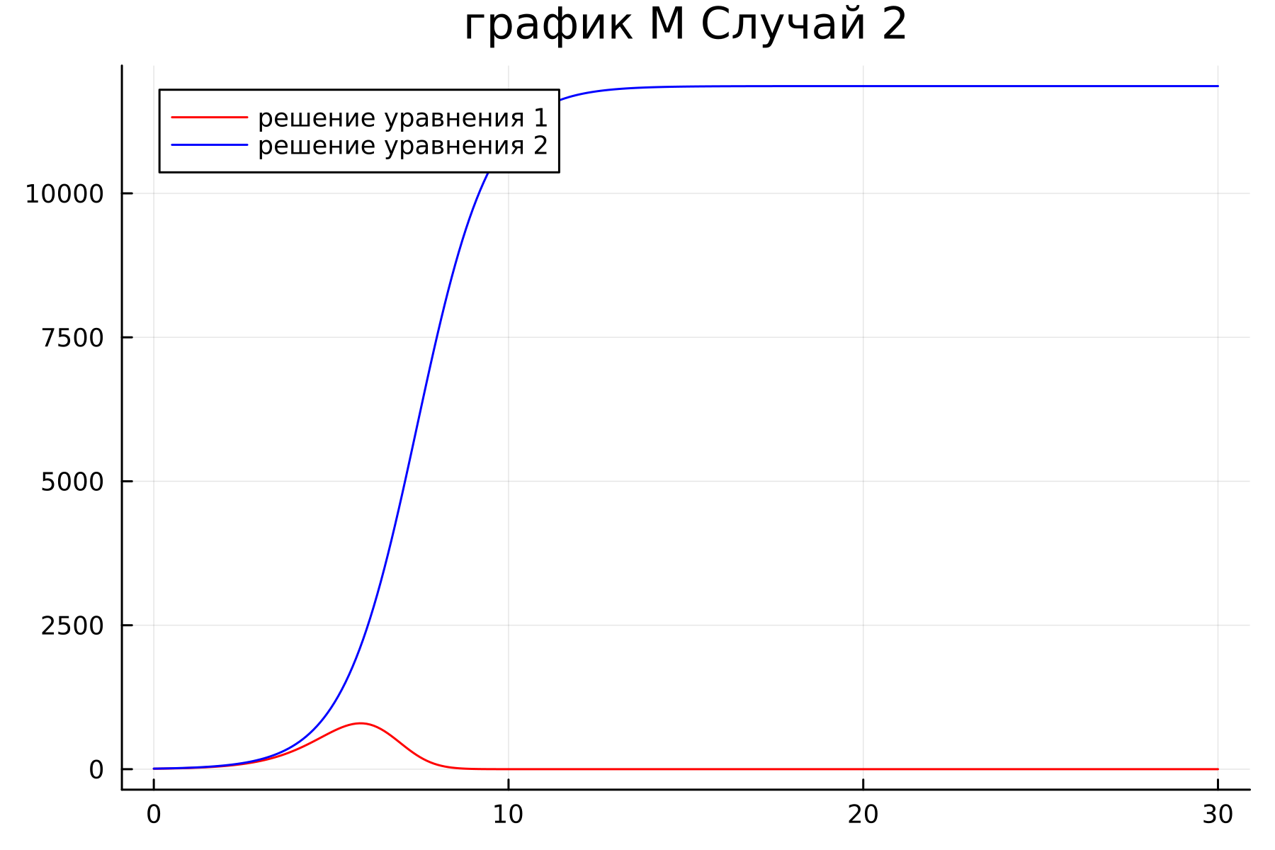
График для случая 2
рис2

Slide 12
Комментарий
Первый случай
По графику видно, что рост оборотных средств предприятий идет независимо друг от друга. Каждая фирма достигает свое максимальное значение объема продаж и остается на рынке с этим значением, то есть каждая фирма захватывает свою часть рынка потребителей, которая не изменяется.

Slide 13
Второй случай
По графику видно, что фирма M2, несмотря на начальный рост, достигнув своего максимального объема продаж, начитает нести убытки и, в итоге, терпит банкротство. Динамика роста объемов оборотных средств фирмы M1 остается без изменения: достигнув максимального значения, остается на этом уровне.

Slide 14
Результаты
Мы научились работать в Julia
Рассмотрели модель конкуренции двух фирм в разных случаях
Построили графики изменения оборотных средств и проанализировали их.

Slide 15
Итоговый слайд
СПАСИБО ЗА ВИНИМАНИЕ

